Slide 1

プロダクト名：
閉めルンです
p3tokyo_team- a
ｍember：田久健人, 張浩達, 櫛野恭生, 西川慧

Slide 2
目次
1. 解決したい社会的課題
2. ターゲット
3. 具体的なサービス概要
4. 商業的価値に対するディスカッション
5. 最後に

Slide 3
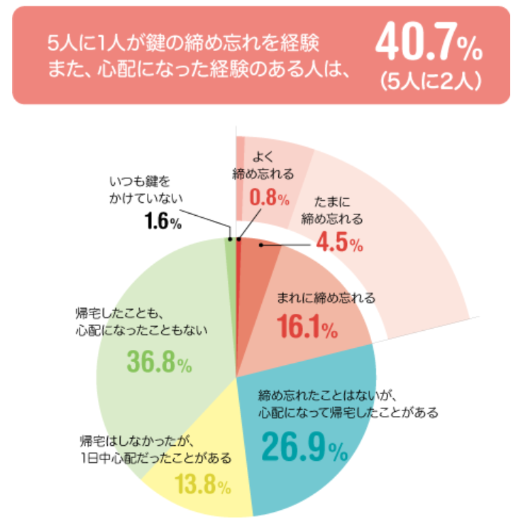
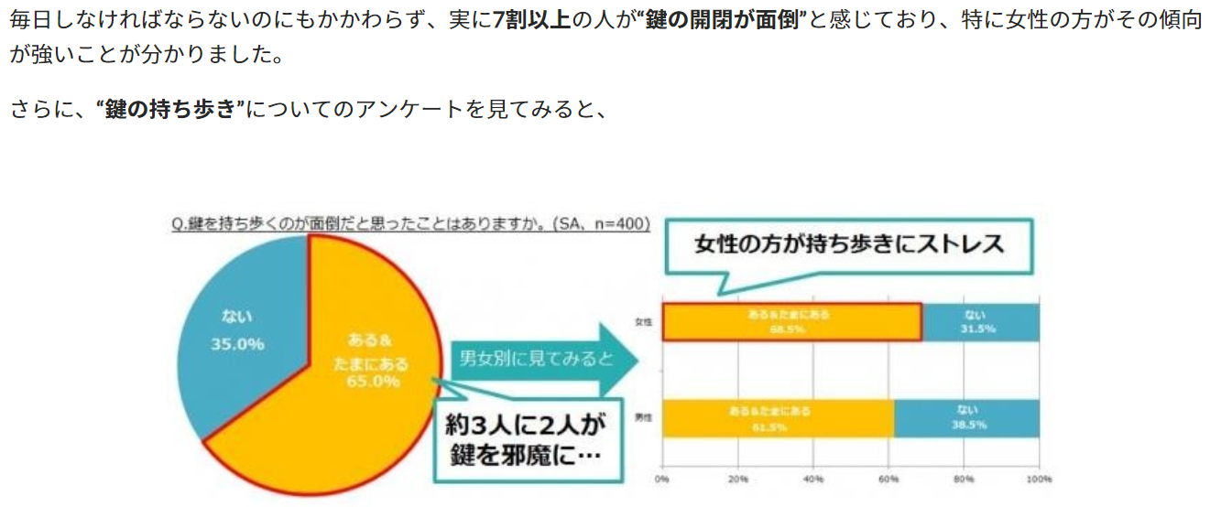
解決したい社会的課題
アンケートによると、4割の人が「鍵の閉め忘れが心配になったことがある」、女性の約7割が「鍵の開閉がストレス」と回答
出典: コマニー株式会社「家の防犯意識についてのアンケート」, CANDY HOUSE JAPAN「日本の”鍵”事情」

Slide 4
そもそも面倒な 物理的な“鍵”は要らない

Slide 5
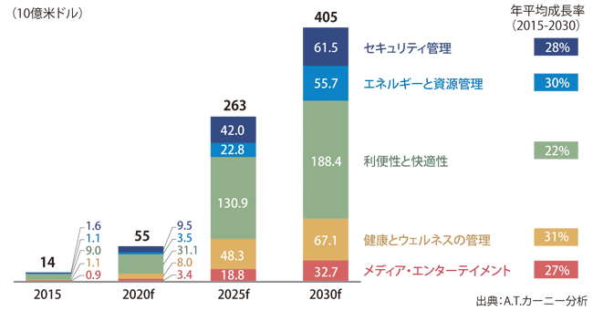
（参考）スマートキー市場の推計
スマートホーム市場のうち「セキュリティ管理」は、2030年には61.5 Billion (USD)にまで成長する見込み

Slide 6
ターゲット
以下のターゲットを想定
<前提>
技術的要件や参入障壁を考慮し、
既存の施錠機構に対して手軽に外付けできるものを考案
<ターゲット>
オートロックやスマートセキュリティが備え付けられていない、一般的な住宅マンション及び個室

Slide 7
サービス概要
・家の鍵のオートロック機構
（既存の鍵に外付け）
・ID・パスワードを渡すと
開錠してくれるwebサービス

Slide 8







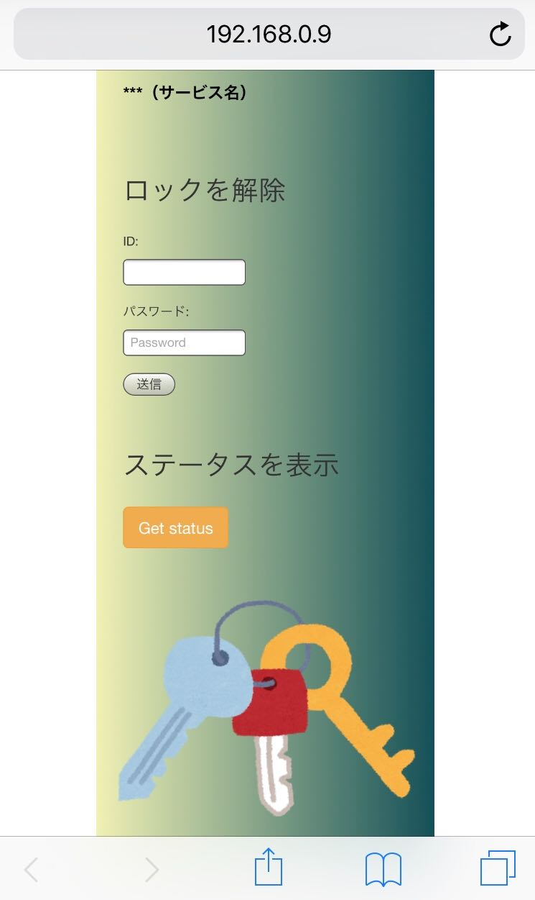



サービスの全体像
・Flask と PySerial の連携
Gmail
データベース
ユーザー

Slide 9
Arduino側の概要
新たに用意したもの
・サーボモータ
・ドアスイッチ

Slide 10
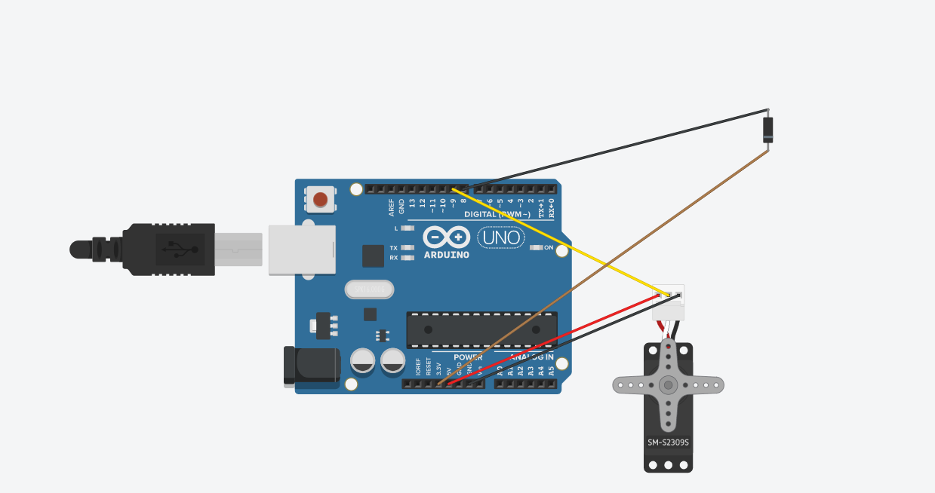
Arduino側の概要
回路図
ドアスイッチ
↳ドアの両側
に設置
サーボモータ
↳鍵に設置

Slide 11
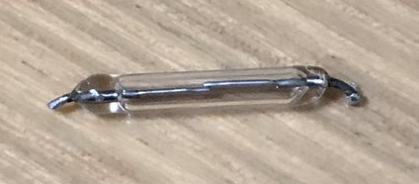
ドアスイッチについて
中にリードスイッチが入っている
OFF
磁石を近づける
ON

Slide 12
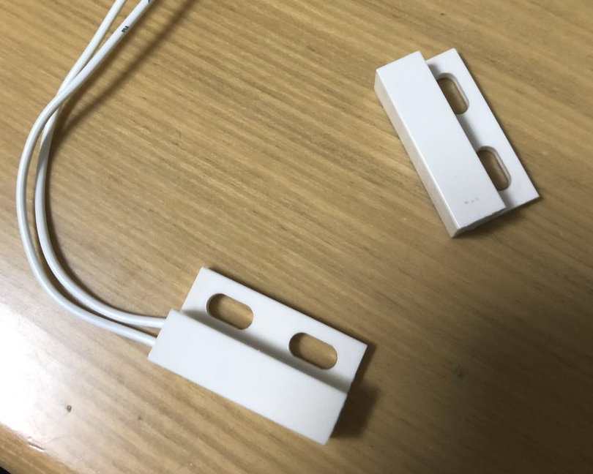
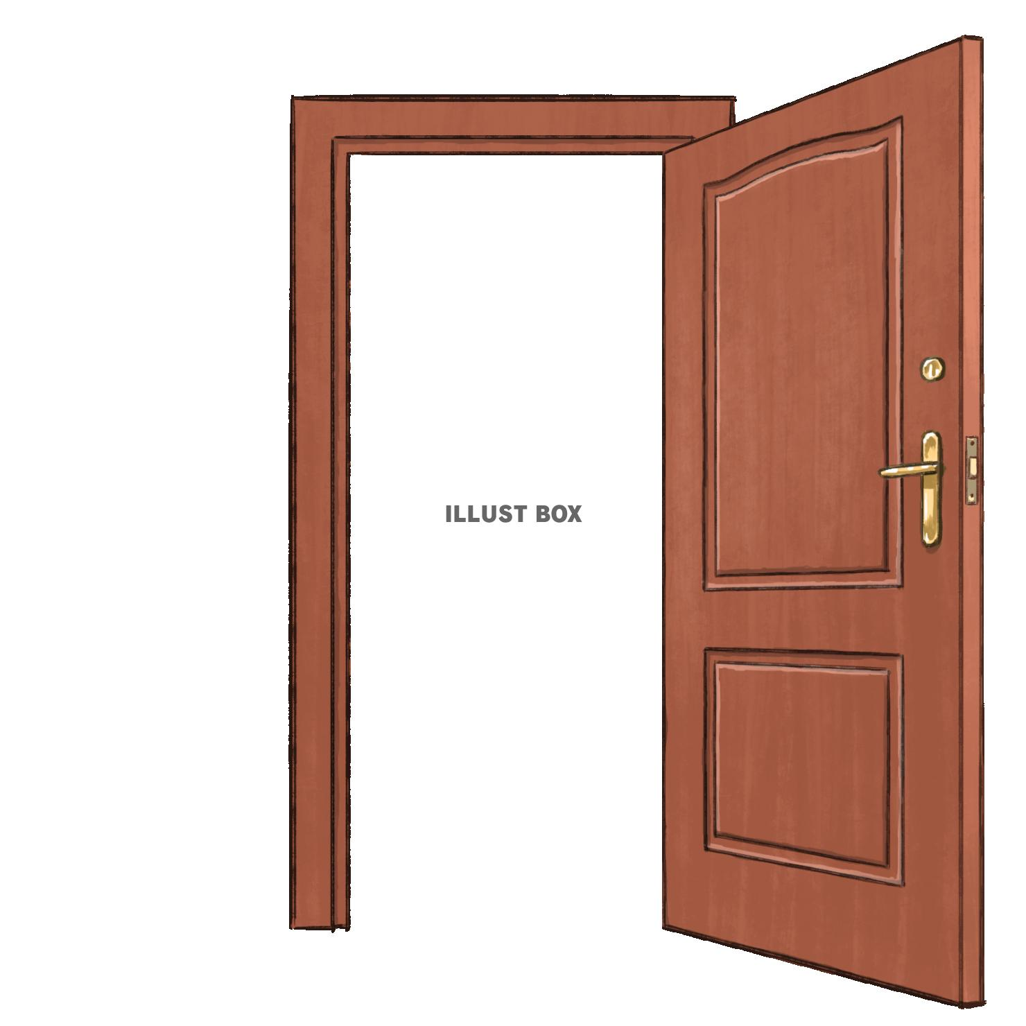

ドアスイッチについて
中にリードスイッチが入っている
（金属）
（金属）
（スイッチ側）
（磁石側）
導線が入り口をふさいでしまう
配線がスッキリ！

Slide 13
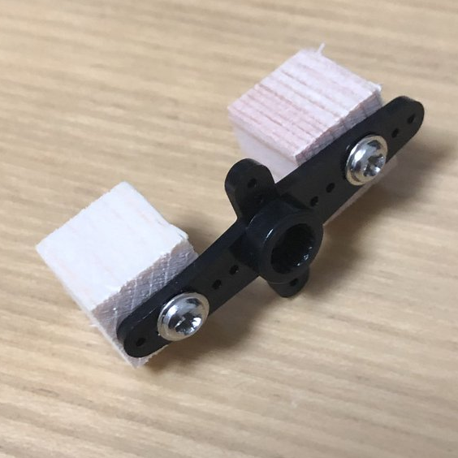
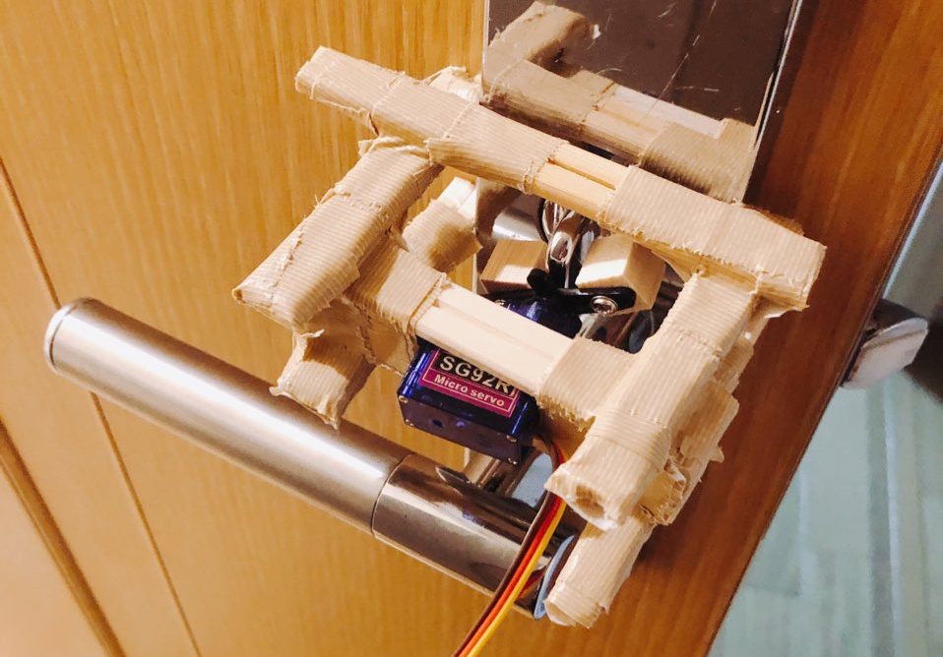
モーターについて
サーボモータを使用
パーツをつけて、鍵に引っ掛ける
（取り付け）

Slide 14
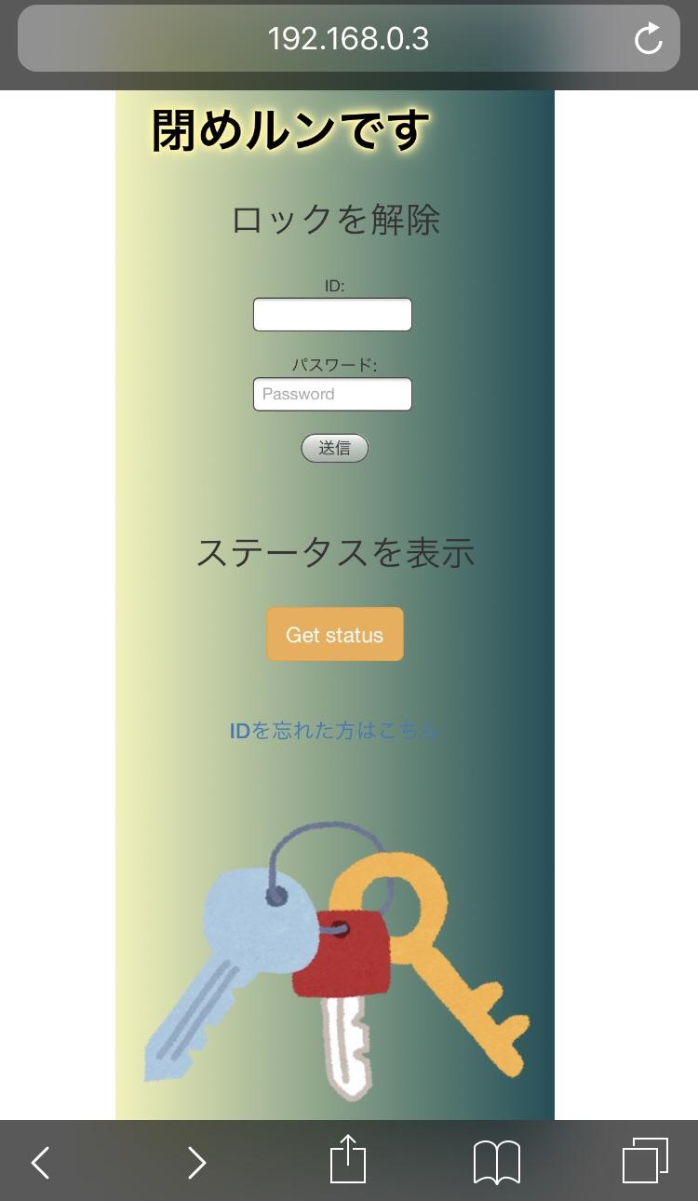
Web側の実装について
①
ID・パスワードをデータベースと照合
↓
一致したら解錠 & 通知メール送信
②
鍵が閉まっているかを確認
③
IDを忘れた場合
↓
登録Eメールアドレスを入力
↓
一致すればメールでIDを通知

Slide 15
Web側の実装について
・Arduino と ウェブサイトの連携
Pyserial ・Flask (Primaryコースの内容）
・サイトのレイアウト
・データベース
SQLAlchemy (Pythonのモジュール)
ID・パスワード・メールアドレス を保存 （パスワードはハッシュ化）
・メールの送信
smtplib (Pythonのモジュール)
（コードの詳細 → https://github.com/tkyawa/auto_key ）

Slide 16
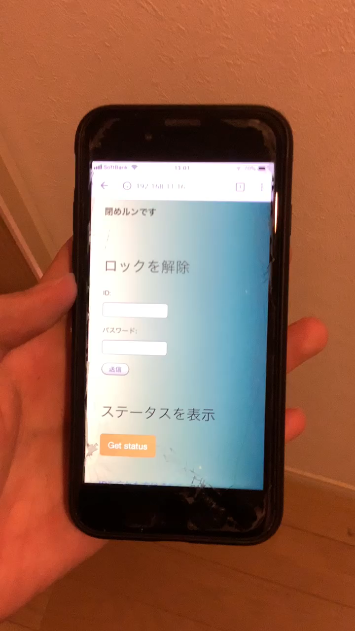
デモ①
オートロック・ステータス取得
・鍵が開いていたら、「ロックされていません！」
・鍵が閉まっていたら「OK」

Slide 17
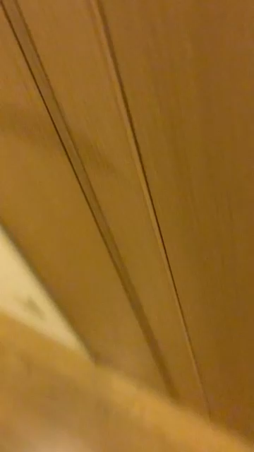
デモ②
開錠
・IDとpwを入力で開錠
・その後メールで通知

Slide 18
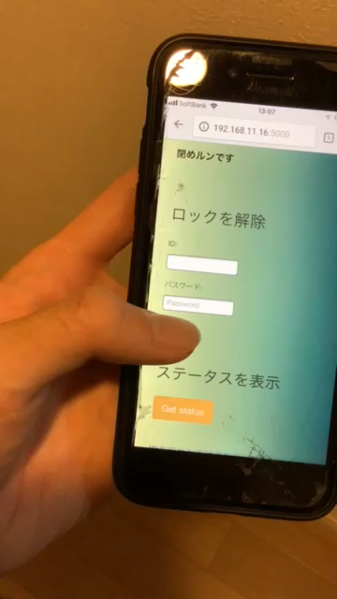
デモ③
IDを忘れたとき
メールアドレスを入力し、DBに登録してあるアドレスと一致したらIDが記されたメールが送られてくる

Slide 19
実用化に向けて…
技術面の課題
・ハード関連の改良
◦モーター自体のパワーアップ
◦取り付け部品の汎用性のなさ→ドアの壁に貼り付けられるような形にする
◦Arduino以外の、Wi-fi等に対応したマイコンを導入し、配線が乱れるのを防ぐ
・鍵を開ける際の諸問題
◦もっと簡単に鍵を回したい
→交通系カード、顔認証、etc…

Slide 20
商業的価値に関するディスカッション(1/2)
今後の開発や商品化に向けて、まずは“勝ち筋”のよいマネタイズ戦略（商業的価値の定義）が不可欠
1. サービス単独での収益化
先発の競合プレーヤーの動向を踏まえて、HAIT Labによる圧倒的な開発スピード及びコスト競争力の追求、周辺業界プレーヤー（住宅マンション・不動産、スマートハウス/シティ/家電、セキュリティ等）とのコプロ・コマーケによる販路獲得が不可欠
2. 周辺領域におけるプラットフォームビジネスの検討
提供価値や単価感を考慮すると、サービス単独での収益化や事業スケールは困難
本サービスを通じた顧客データ（基本属性、行動ログ等）を取得し、広報宣伝/マーケや付加価値オプションとして活用することで対価を得る方法を検討要

Slide 21
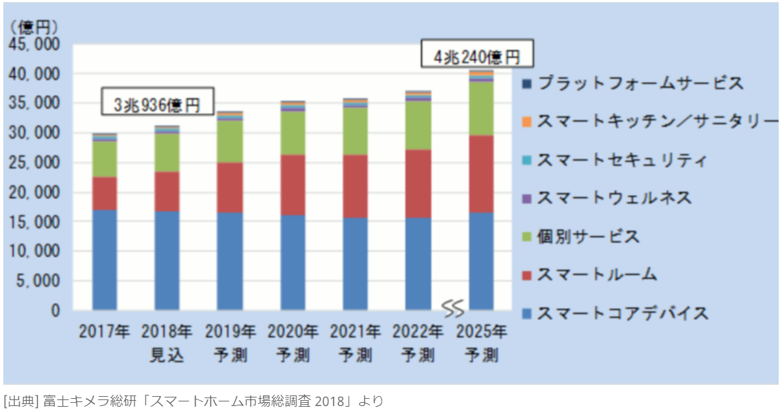
（参考）スマートホーム市場の将来推計
スマートホーム市場は、IoT/センサ技術の普及により、2018年度の3兆936億円から、2025年度には3割増の4兆240億円まで成長

Slide 22
商業的価値に関するディスカッション(2/2)
スモールステップでのPoCやテストマーケが有効
PoC (Proof of Concept)
まずは、モックやプロトタイプの開発を行い、ユーザーテストでの要望ニーズを少しずつ反映していくことで、大幅な開発の手戻りによる開発費用のロスを最小化
テストマーケティング
一般には、商品構想企画段階で、見込客に対するアンケートやインタビュー調査等を行うが、本サービスの場合、実際のプロトタイプを見てもらい、あるいは、使ってもらい、直接のVoiceを拾うことで、よりユーザーフレンドリーな商品を目指す

Slide 23
終わりに
Primary活動の集大成としての本プロダクト
・基本の発想は、全てPrimaryの教材のみで可能
◦回路の設計 →タクトスイッチの項目
◦PySerial, Flask もほぼ（DBあれこれ
以外は）教材通り
・MLやDLを用いて応用可能
◦顔認証で鍵を開けたり…

